Slide 1
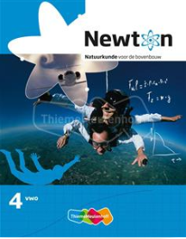
Didactiek, differentiatie en flexibiliteit bij Newton en Impact
Kees Hooyman, docent en auteur

Slide 2
Newton / Impact
Ontdekken Begrijpen Beheersen Verdiepen
Waarom een andere aanpak/didactiek?
Hoe werkt dat in de klas?
Wat is dan je rol als docent?
Mogelijkheden voor differentiatie
Wat levert het op?

Slide 3
Newton / Impact
Waarom een andere aanpak/didactiek?
Natuurkunde wordt gezien als een moeilijk vak
Teksten zijn vaak abstract en (te) complex
Vooral gericht op de toetsvragen
Veel tijd kwijt aan het maken van lastige sommen
Leerlingen maken de sommen wel, maar snappen het vaak niet en vergeten het weer snel
Veel oefenen baart kunstjes
Formules, formules, formules

Slide 4
Formulekunde?

Slide 5
Newton / Impact
APS: oppervlakkig of diepgaand leren
Lijstje: dit moet je kennen en kunnen
Kennen = reproductie en uit het hoofd leren
Kunnen = toepassen in bekende en nieuwe context
Leren door voordoen en nadoen
Oefenen, oefenen, oefenen
RTTI of OBIT
I staat bij OBIT voor Integreervragen

Slide 6
Newton / Impact
Dus: niet te snel naar de formules toe
Starten vanuit concrete situaties met een concreet doel: wat gebeurt hier?
Herkenbare situatie, maar nieuwe kennis
Eerst aandacht voor details, zorgen dat er een beeld ontstaat
Teksten en beelden die daarbij helpen
Vragen die helpen om te begrijpen wat er aan de hand is en verbindingen te leggen met bestaande kennis = integreervragen

Slide 7
Newton / Impact
Didactische opbouw
Contextrijke experimenten in Ontdekken
Begrippen, kennis en integreervragen in Begrijpen
Kwantitatieve leerstof en formules in Beheersen
Leerstof die verder gaat in Verdiepen
Bij elke paragraaf Onderzoeken
Kern zit in begrijpen en beheersen
Flexibiliteit: Maak keuzes bij ontdekken, verdiepen en onderzoeken

Slide 8
Newton / Impact
Ontdekken-Begrijpen-Beheersen-Verdiepen
Start hoofdstuk elektriciteit klas 3
Elektrische apparaten
Energieverbruik en vermogen, watt, kilowatt, joule, kilowattuur
Nog geen formule gebruiken!
Opdrachten
Klopt het aantal watt?
Meten: Hoeveel kWh in 2 en in 5 minuten?
Rekenen: Hoeveel in 1 uur? En 24 uur?

Slide 9
Newton / Impact
Ontdekken-Begrijpen-Beheersen-Verdiepen
Sleutelbegrippen: energieomzetter, vermogen, watt, kilowatt, joule, kilowattuur
Waar hangt het energieverbruik vanaf?
Wat is het verschil tussen watt en kWh?
kWh is niet kW per uur!

Slide 10
Newton / Impact
Ontdekken-Begrijpen-Beheersen-Verdiepen
Sleutelbegrippen: energieomzetter, vermogen, watt, kilowatt, joule, kilowattuur
Hoe reken je het aantal kWh uit?
Welke formule hoort hierbij?
Hoe reken je W naar kW? en kWh naar joule?
Verdiepen: hoger rendement met HIR-technologie

Slide 11
Newton / Impact
Vervolg elektrische apparaten
Hoe komt het dat het ene apparaat veel meer energie verbruikt dan het andere?
Hoe komt het dat de stroom bij het ene apparaat veel groter is dan bij het andere apparaat?
En hoe zit dat bij lampen die op een veel lagere spanning werken, maar evenveel energie gebruiken?
Hoe zijn de apparaten in huis geschakeld?
Hoe kun je met batterijen een hogere spanning maken?
Hoe gevaarlijk is elektriciteit?

Slide 12
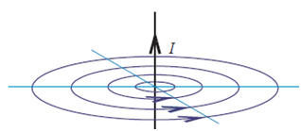
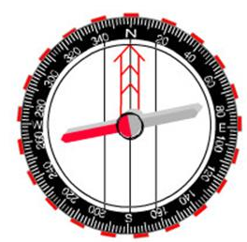
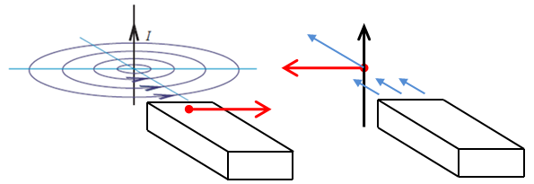
Newton / Impact
Ontdekken-Begrijpen-Beheersen-Verdiepen
Elektromotor en luidspreker
Hoe kun je met elektriciteit en magnetisme iets in beweging brengen?
Eerst: stroomdraad en kompasnaald.
Dan: magneet bij stroomdraad houden.

Slide 13
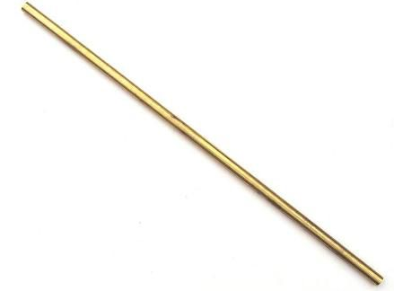
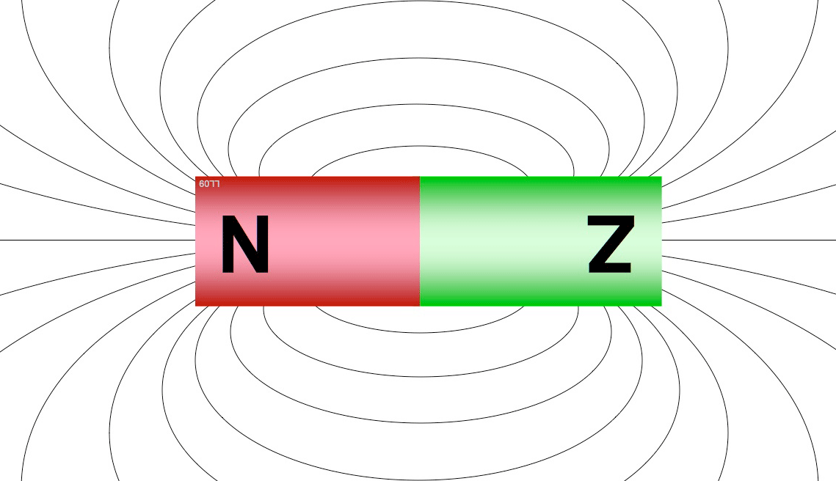
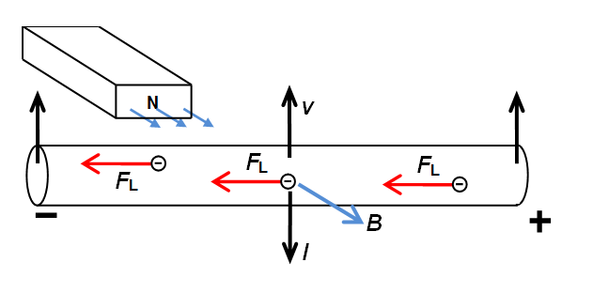
Newton / Impact
Ontdekken-Begrijpen-Beheersen-Verdiepen
Een magneet oefent een kracht uit op bewegende elektronen.
Zou je die kracht ook kunnen gebruiken om de elektronen in een metaaldraad in beweging te brengen?
In welke richting moet je de magneet bewegen? Of de draad?

Slide 14
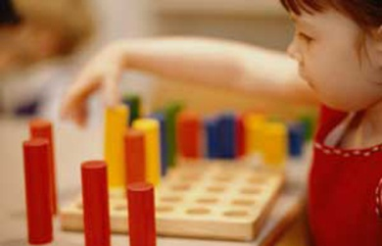
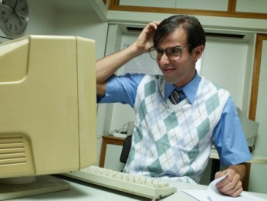
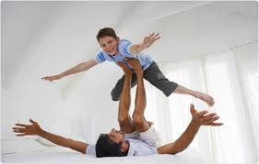
Newton / Impact
Ontdekken – begrijpen – beheersen
Ontdekken = activiteit
Begrijpen = begrippen leren kennen
Beheersen = dat wat leerlingen moeten kunnen bij een toets

Slide 15
Newton / Impact
Hoe werkt dat in de klas?
Ontdekken = activiteit van docent/leerling
Begrijpen = tekst en uitleg (boek en docent), vragen die helpen (integreervragen), elkaar uitleggen
Beheersen = tekst en uitleg (boek en docent), vragen om te oefenen, beredeneren en berekenen
Verdiepen = keuze van docent of leerling

Slide 16
Newton / Impact
Welke rol heeft de docent?
Starten met concrete leervraag
Welke begrippen zijn belangrijk?
Overstap van begrijpen naar beheersen
Verbinding leggen tussen paragrafen
Minder aandacht voor uitleg van de theorie en voorbeeldopgave, meer aandacht voor verbindingen leggen en beeld vormen

Slide 17
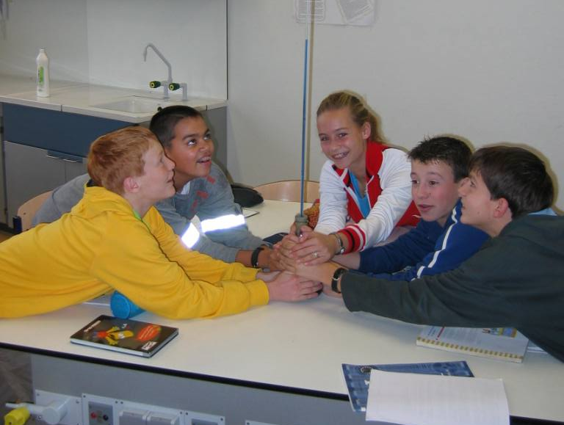
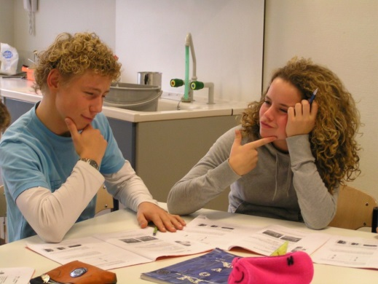
Newton / Impact
Werken in groepjes
Samen onderzoeken
Leren door elkaar uit te leggen
Feedback en stimuleren

Slide 18
Newton / Impact
Differentiatie
Een deel van de leerlingen is gericht op details en neemt veel tijd voor begrijpen
Groot verschil tussen ‘meisjes’ en ‘jongens’.
Andere leerlingen lopen veel sneller door begrijpen en beheersen heen, en zijn toe aan uitdaging
Verdiepen (bij elke paragraaf) = interessant of relevant, helpt bij het beheersen van de leerstof

Slide 19
Newton / Impact
SLO – leermiddelenbeschrijving
De methode Newton leegt relatief veel nadruk op begripsontwikkeling bij leerlingen.
De gekozen didactische structuur sluit (volgens de uitgever) aan bij verschillende leerstijlen en biedt daarbinnen veel ruimte voor andere (eigen) didactische werkvormen.
Newton is een uitgebreide methode met veel materialen waar op verschillende wijze mee omgegaan kan worden. De methode biedt veel mogelijkheden om te differentiëren.

Slide 20
Newton / Impact
Wat levert het op?
Veel minder leerlingen zien natuurkunde als een vak dat ‘toch niet te snappen is’.
Nooit meer de vraag “Meneer, waarom moeten we dit leren?”
Meer leerlingen kiezen natuurkunde in de bovenbouw.
Leerlingen zijn een jaar later niet alles vergeten.

Slide 21
Newton / Impact
Quantumwereld par 2 - Fotonen
Begrijpen
Naast materiedeeltjes bestaan er lichtdeeltjes
Lichtdeeltjes hebben energie en impuls
Foto-elektrisch effect, zonnezeil, comptoneffect
Beheersen
Formules voor energie en impuls van lichtdeeltjes
Rekenen aan het FE-effect, constante van Planck

Slide 22
Newton / Impact
Quantumwereld par 3 - Golfeigenschappen
Begrijpen
Alle kleine deeltjes vertonen golfeigenschappen
Buiging en interferentie bij water en geluid
Buiging en interferentie bij licht en elektronen
Beheersen
Golflengte van materiedeeltjes (de Broglie)
Golfverschijnselen (elektronendiffractie)
Elektronenmicroscoop

Slide 23
Newton / Impact
Quantumwereld par 4 – Golven/deeltjes
Begrijpen
Een deeltjesgolf is een waarschijnlijkheidsgolf, een wiskundige beschrijving
Foton-emissie: golf is symmetrisch, overal
Dubbelspleet: golf gaat door beide openingen
Vrije elektronen of gebonden elektronen
Beheersen
Atoommodel van Bohr
Gebonden elektron heeft staande golf

Slide 24
Newton / Impact
Quantumwereld par 5 - Tunneling
Begrijpen
Andere golfeigenschappen: onbepaaldheid en tunneling.
Golfpakketje neemt ruimte in.
Tunneling: detectie op een plaats waar het deeltje eigenlijk niet zou kunnen komen
Beheersen
Alfaverval, kans op tunneling
Golfpakketje heeft Δx en Δp

Slide 25
Newton / Impact
Quantumwereld par 6 – Deeltje in doosje
Begrijpen
Bij kleine atomen hoort een staande golf met een kleine golflengte en dus een hoge energie
Bij kleine atomen is de ionisatie-energie groter dan bij grote atomen
Kleurstoffen zijn lange moleculen
Beheersen
Formule deeltje in een doosje
Voorbeeld van een kleurstof

Slide 26
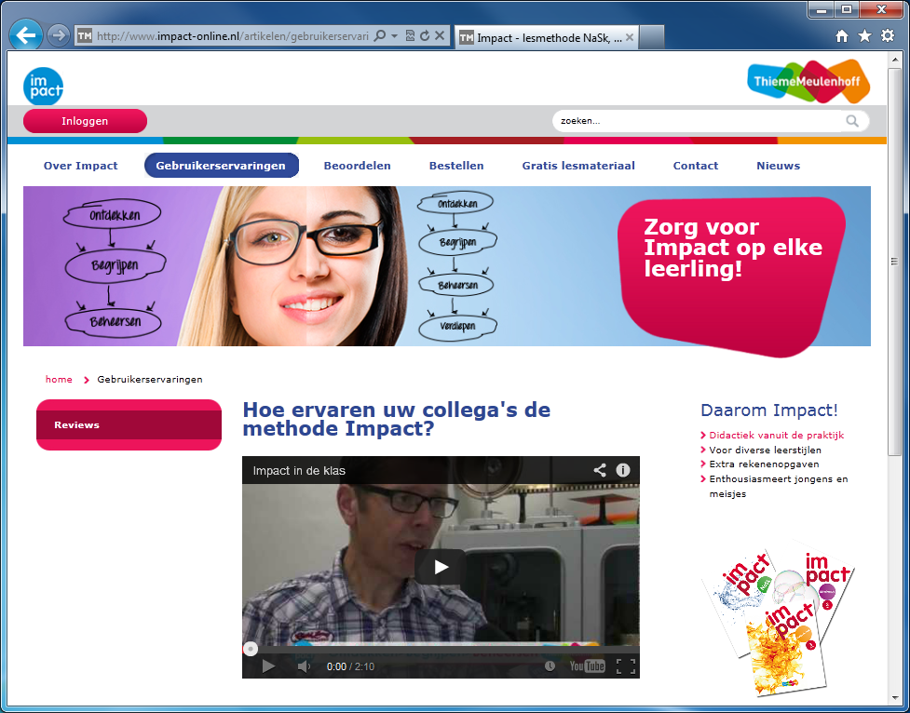
Meer weten, schooladvies nodig?
www.impact-online.nl
Maak een afspraak met uw educatief adviseur Ernst Scholten: e.scholten@thiememeulenhoff.nl

